Slide 1
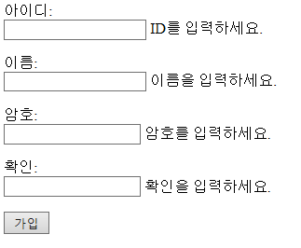
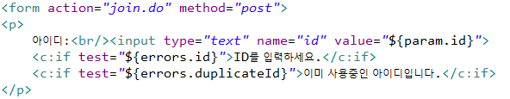
주요 소스 [Code Review]
회원 가입 기능
joinForm.jsp
sql , jsp
Here : Result Image Insert
c:if test="${errors.id}" 와 같이
erros 속성을 사용하여 에러를 확인하고
알맞은 에러 메세지를 출력해줍니다.

